Slide 1
Khởi Động

Slide 2
TRÒ CHƠI
ĐUỔI HÌNH BẮT CHỮ

Slide 3
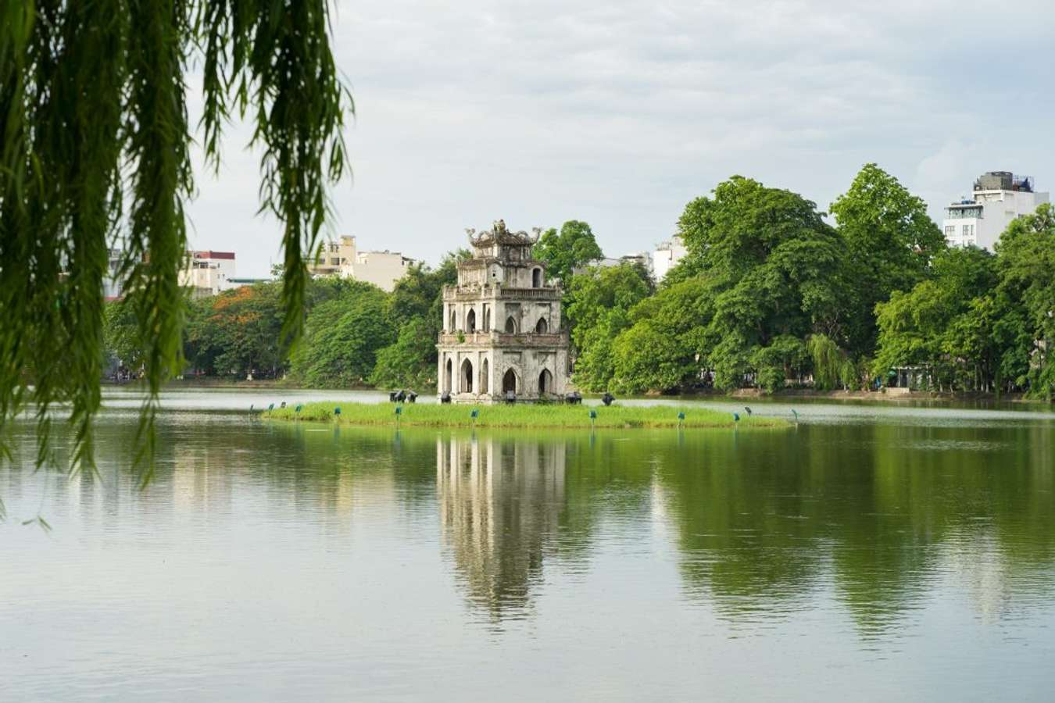
ĐUỔI HÌNH BẮT CHỮ
Hồ Quý Ly

Slide 4
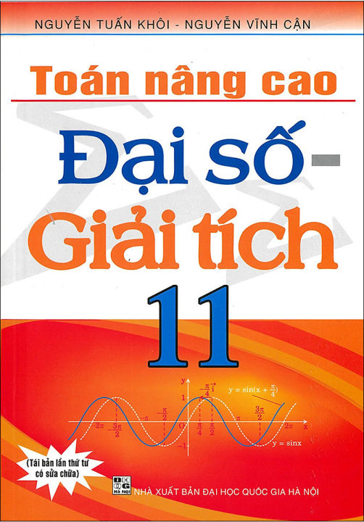
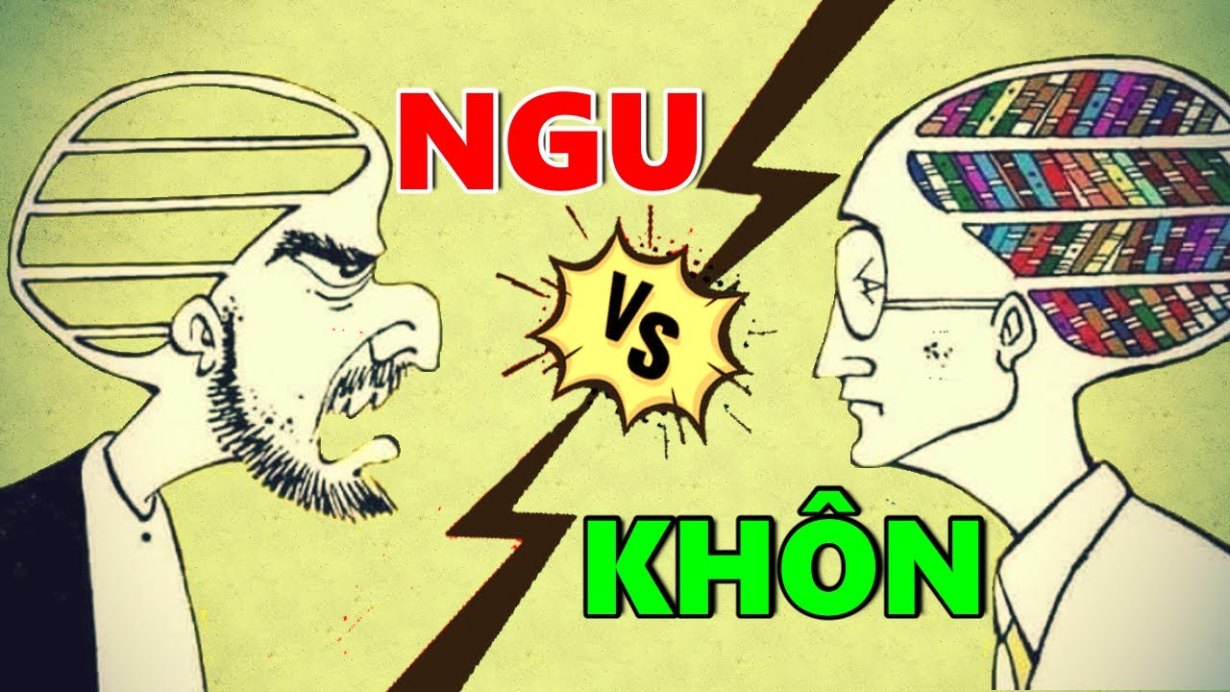
ĐUỔI HÌNH BẮT CHỮ
Đại Ngu

Slide 5
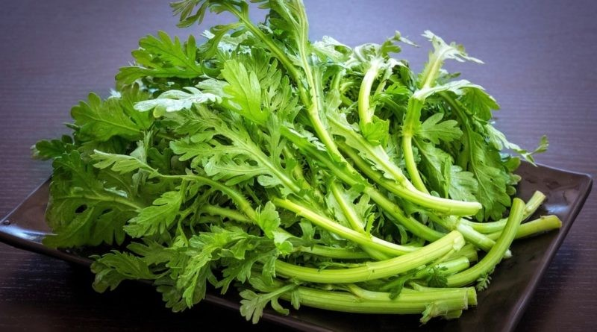
ĐUỔI HÌNH BẮT CHỮ
Cải cách

Slide 6
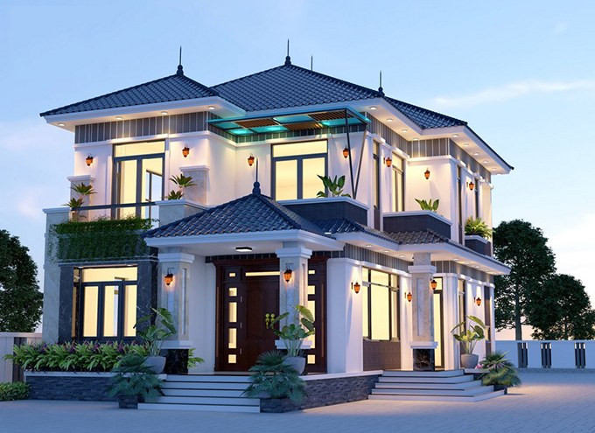
ĐUỔI HÌNH BẮT CHỮ
Thành nhà Hồ

Slide 7
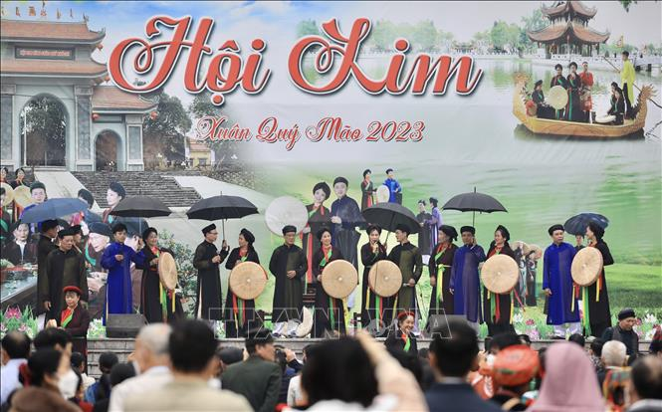
ĐUỔI HÌNH BẮT CHỮ
Thông bảo hội sao

Slide 8
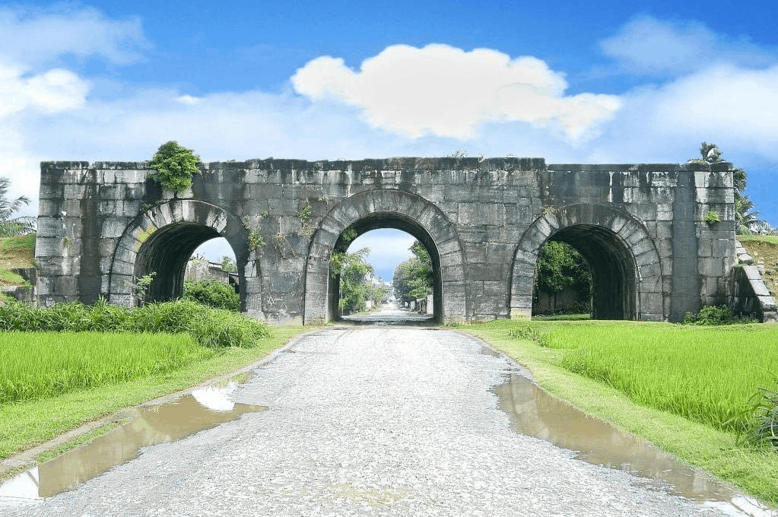
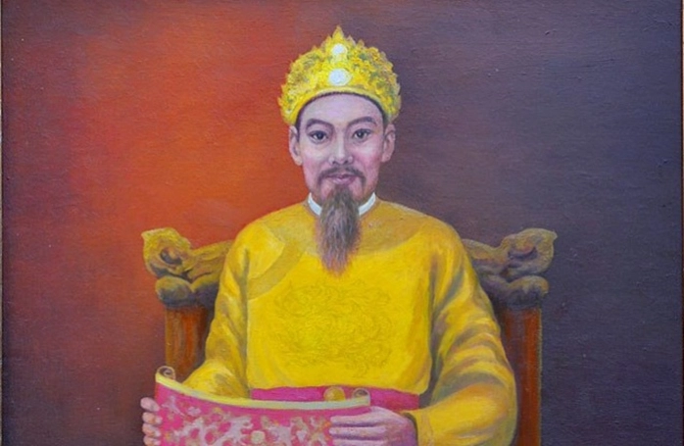
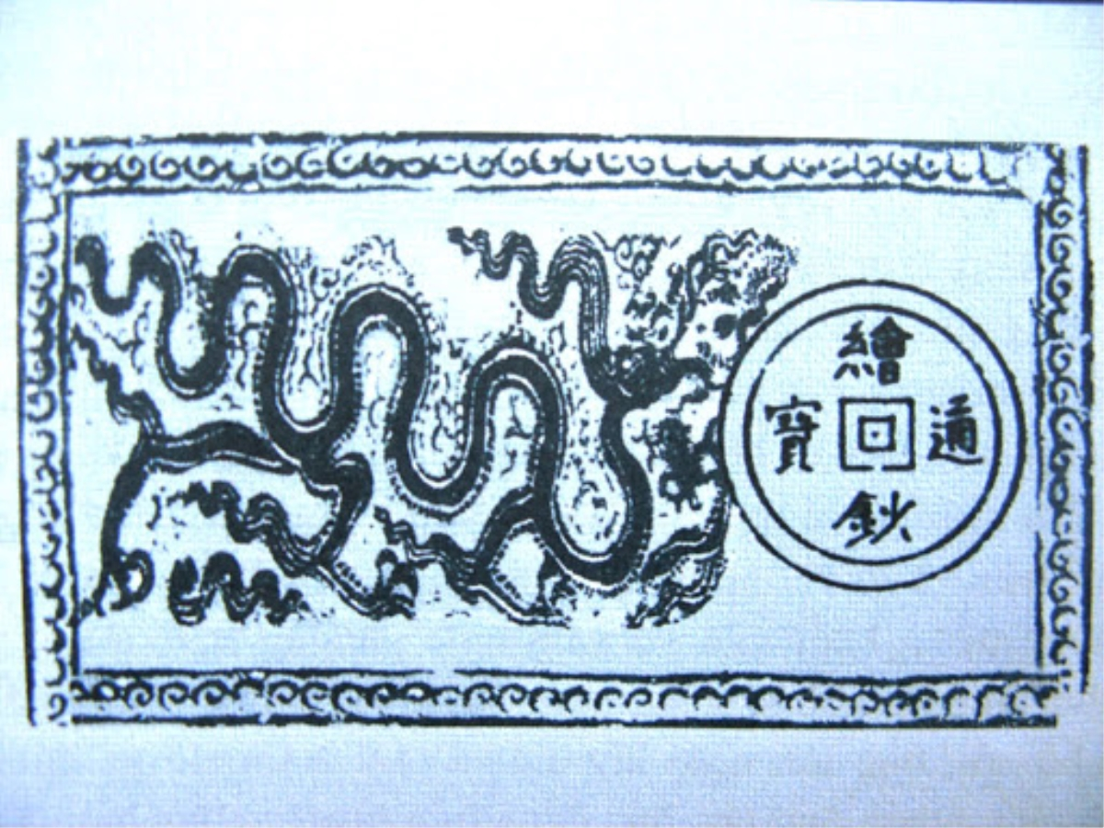
Thành nhà Hồ
Thông bảo hội sao
Hồ Quý Ly

Slide 9
CHƯƠNG 5: MỘT SỐ CUỘC CẢI CÁCH LỚN
TRONG LỊCH SỬ VIỆT NAM (TRƯỚC NĂM 1858)
BÀI 9
CUỘC CẢI CÁCH CỦA HỒ QUÝ LY VÀ TRIỀU HỒ
1. Bối cảnh lịch sử
Nội dung bài học
2. Nội dung cải cách
3. Kết quả, ý nghĩa

Slide 10
1. Bối cảnh lịch sử
Về chính trị:
Khủng hoảng, suy yếu.
Vua quan ăn chơi sa đọa, không quan tâm việc nước. Triều chính bị gian thần lũng đoạn.
Chiêm thành liên tục đưa quân tấn công. Nhà Minh bắt cống nộp thầy thuốc, giống cây, lương thực, voi, ngựa.
Về kinh tế - xã hội:
Hạn hán, bão, lụt, vỡ đê... Xảy ra ở nhiều địa phương trên cả nước.
Mất mùa đói kém thường xuyên.
Quý tộc, quan lại, địa chủ chiếm đoạt ruộng đất trên quy mô lớn.
Khởi nghĩa của nông dân, nô tì ở nhiều vùng miền.

Slide 11
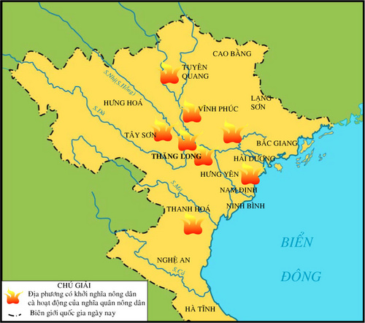
Nguyễn Nhữ Cái
Phạm Sư Ôn
Ngô Bệ
Nguyễn Thanh, Nguyễn Kỵ

Slide 12
Hồ Quý Ly là cháu bốn đời của Hồ Liêm (Hồ Liêm từ quê Nghệ An ra Thanh Hóa, được một viên quan đại thần họ Lê nhận làm con nuôi). Ông là người có tài năng, lại có hai người cô là phi tần của vua Trần Minh Tông và sinh hạ được ba vị vua cho nhà Trần, nhờ đó ông rất được vua Trần trọng dụng. Hồ Quý Ly đã nắm giữ được chức vụ cao nhất trong triều đình. Sau vụ một số quý tộc nhà Trần mưu giết Hồ Quý Ly không thành (1399), năm 1400, ông phế truất vua Trần và lên làm vua, đổi quốc hiệu là Đại Ngu – nhà Hồ được thành lập.

Slide 13
2. Nội dung cải cách
Tổ 1: Tìm hiểu về tổ chức chính quyền, luật pháp.
Tổ 2: Tìm hiểu về quân đội, quốc phòng.
Tổ 3: Tìm hiểu về kinh tế, xã hội.
Tổ 4: Tìm hiểu về văn hóa.

Slide 14
a. Chính trị
Tổ chức chính quyền, luật pháp | Đổi tên và đặt thêm các đơn vị hành chính; thành lập nhiều cơ quan, đặt ra nhiều chức quan mới; bãi bỏ nhiều cơ quan, chức quan cũ.
 | Tăng cường kiểm tra, giám sát quan lại, đặc biệt là ở các cấp địa phương.
 | Định kì mở các khoa thi để tuyển chọn quan lại. Khoa cử dần trở thành phương thức tuyển chọn quan lại chủ yếu.
 | Cải cách nghi lễ của triều đình và y phục của quan lại theo hướng quy củ, thống nhất, chuyên nghiệp.
 | Ban hành quy chế và hình luật mới của quốc gia.

Slide 15
a. Chính trị
Quân đội, quốc phòng | Tuyển chọn những người giỏi võ nghệ làm tướng chỉ huy, không căn cứ vào nguồn gốc tôn thất như trước.
 | Thải hồi những binh sĩ già yếu, lấy người khỏe mạnh bổ sung vào quân ngũ.
 | Tăng cường tuyển quân quy mô lớn; bổ sung lực lượng hương quân ở các địa phương.
 | Xây dựng lại binh chế, chia đặt lại tổ chức quân đội theo hướng quy củ, chặt chẽ, đặt dưới sự chỉ huy thống nhất của triều đình.
 | Cải tiến vũ khí, tang cường trang bị quốc phòng, xây dựng hệ thống phòng thủ quốc gia quy mô lớn.

Slide 16
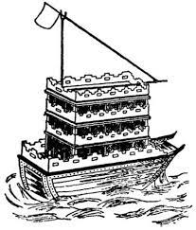
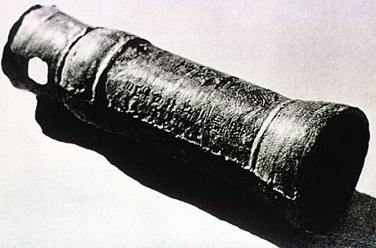
Hồ Quý Ly cho làm lại sổ đinh để tang quân số, tích cực sản xuất vũ khí, chế tạo ra một loại sung mới là sung thần cơ và làm ra một loại thuyền chiến mới gọi là lâu thuyền. Những nơi hiểm yếu đều có bố trí phòng thủ. Cho xây dựng một số thành kiên cố như thành Tây Đô ở Vĩnh Lộc - Thanh Hóa (còn gọi là thành nhà Hồ), thành Đa Bang (Ba Vì – Hà Nội)…
Lâu thuyền
Súng thần cơ – Hồ Nguyên Trừng

Slide 17
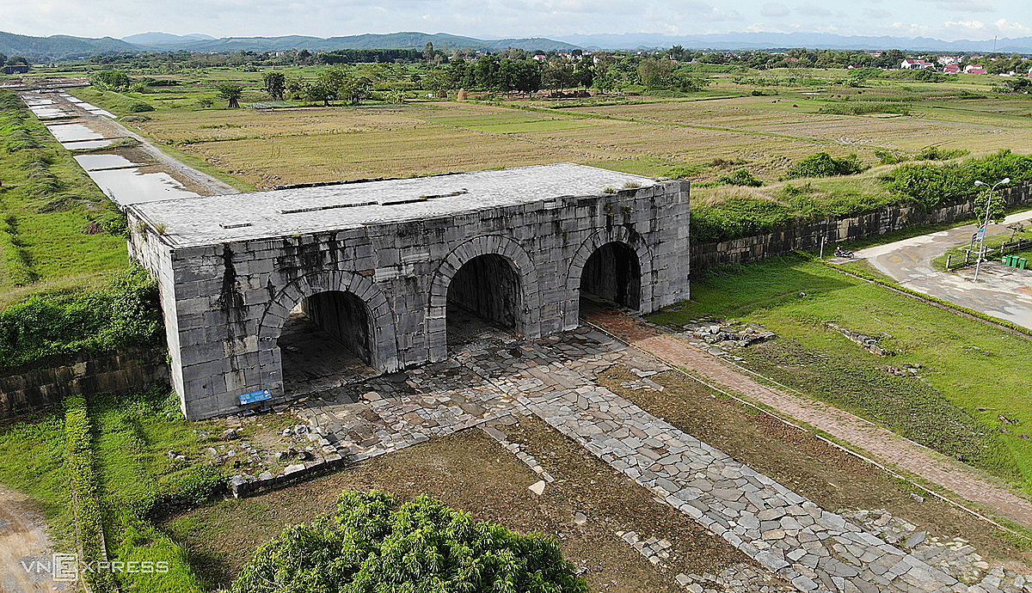
Thành Tây Đô chỉ xây dựng trong ba tháng đã xong, là tòa thành đá lớn nhất ở Việt Nam và Đông Nam Á, được UNESCO công nhận là Di sản Văn hóa thế giới năm 2011.
Thành nhà Hồ

Slide 18
b. Kinh tế, xã hội
In và phát hành tiền giấy «Thông bảo hội sao». Cấm và thu hết tiền đồng, đổi sang tiền giấy.
Xóa bỏ tình trạng che giấu, gian dối về ruộng đất. Lập sổ ruộng trên cả nước.
Điều chỉnh thuế khóa, tăng thuế ruộng, hạ thuế bãi dâu và thu theo hạng đất.
1397
1401
1396
1398
1402
Hạn chế sở hữu ruộng đất quy mô lớn của tư nhân. Quy định mức sở hữu tối đa về ruộng đất
Hạn chế gia nô, chủ gia nô chỉ được có một số nô tì nhất định. Kiểm soát hộ tịch trên cả nước.

Slide 19
a. Kinh tế, xã hội
Năm 1396, Hồ Quý Ly cho ban hành tiền giấy, gọi là «thông bảo hội sao» gồm 7 loại: 10 đồng, 30 đồng, 1 tiền, 2 tiền, 3 tiền, 5 tiền, 1 quan; cấm dùng tiền bằng đồng (ai có tiền bằng đồng phải đem đổi cho nhà nước lấy tiền giấy). Năm 1397, ban hành chính sách «hạn điền», quy định Đại vương và Trưởng công chúa không bị hạn chế số ruộng đất tư, số còn lại không được sở hữu quá 10 mẫu, số ruộng thừa phải sung công. Năm 1402, nhà Hồ định lại biểu thuế, chỉ đánh vào người có ruộng; người không có ruộng, trẻ con mồ côi, đàn bà góa không phải nộp. Thuế ruộng đánh theo phép lũy tiến, có nhiều ruộng đóng nhiều, không có ruộng không phải đóng.
Năm 1401, nhà Hồ quy định chiếu theo phẩm cấp, các quan lại quý tộc chỉ được nuôi một số gia nô nhất định. Số thừa ra sung công. Mỗi gia nô thừa ra được nhà nước đền bù 5 quan tiền.

Slide 20
c. Văn hóa
Tôn giáo: Hán chế Phật giáo, Đạo giáo, bắt nhà sư chưa đến 50 tuổi hoàn tục.
Giáo dục: Mở rộng hệ thống trường học, bổ sung chức học quan ở các địa phương, ban cấp ruộng đất cho trường học.
Chữ viết: Đề cao chữ Nôm
Tư tưởng: Đề cao Nho giáo, đưa Nho giáo trở thành ý thức hệ tư tưởng chủ đạo trong đời sống chính trị và cung đình.
Khoa cử: Quy định chặt chẽ, bổ sung thi viết và làm tính. Định lệ thi Hương, Hội theo định kì.

Slide 21
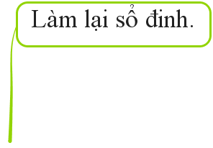
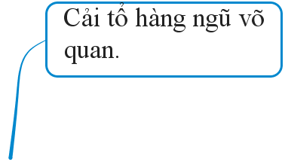
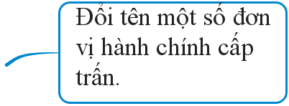
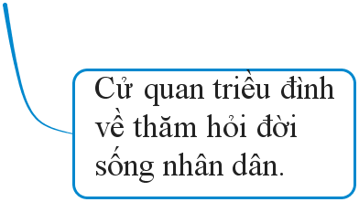
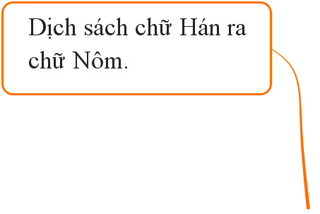
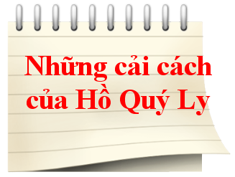
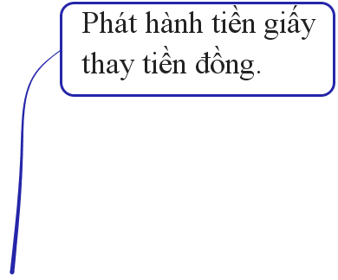
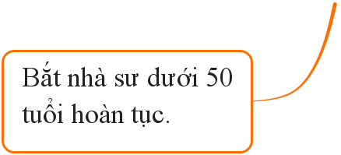
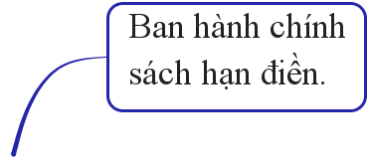
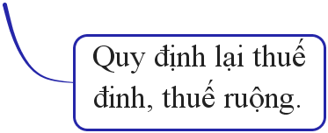
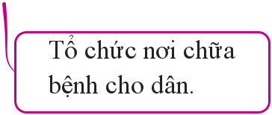

Slide 22
3. Kết quả, ý nghĩa
Nêu kết quả, ý nghĩa cuộc cải cách của Hồ Quý Ly và triều Hồ?

Slide 23
3. Kết quả, ý nghĩa
Sự xác lập bước đầu của thể chế quân chủ chuyên chế trung ương tập quyền.
Quân đội quốc phòng được củng cố.
Kết quả
Vai trò, sức mạnh của nhà nước được tăng cường.
Giải quyết được những bất cập về sở hữu tài sản và chế độ thuế khóa.
Nho giáo dần trở thành ý thức hệ tư tưởng chủ đạo của xã hội Đại Việt. Giáo dục khoa cử có bước phát triển.

Slide 24
3. Kết quả, ý nghĩa
Thể hiện tinh thần dân tộc, ý thức tự cường của Hồ Quý Ly và triều Hồ cũng như tầng lớp lãnh đạo Đại Việt đương thời.
Ý nghĩa
Để lại nhiều bài học kinh nghiệm quý báu về việc trị nước

Slide 25
LUYỆN TẬP

Slide 26
Câu hỏi 1
10
9
6
7
8
3
4
5
2
D
1
Nhà Hồ thành lập trong hoàn cảnh nào?
A. Nhà Minh xâm lược nước ta.
B. Champa đem quân tấn công.
C. Nông dân và nô tì nổi dậy.
D. Nhà Trần khủng hoảng, suy yếu trầm trọng.

Slide 27
Câu hỏi 2
10
9
6
7
8
3
4
5
2
C
1
Tên gọi của nước ta dưới thời Hồ là gì?
A. Đại Việt.
B. Đại Nam.
C. Đại Ngu.
D. Đại Cồ Việt.

Slide 28
Câu hỏi 3
10
9
6
7
8
3
4
5
2
D
1
Di tích thành nhà hồ được xây dựng ở đâu ?
A. Cao Bằng.
B. Lạng Sơn.
C. Bắc giang.
D. Thanh Hóa.

Slide 29
Câu hỏi 4
10
9
6
7
8
3
4
5
2
B
1
Nhà Hồ được thành lập năm bao nhiêu?
A. Năm 1399
B. Năm 1400
C. Năm 1406
D. Năm 1407

Slide 30
Câu hỏi 5
10
9
6
7
8
3
4
5
2
B
1
Cải cách của Hồ Quý Ly có tác dụng như thế nào?
A. Không có tác dụng, đất nước vẫn khủng hoảng.
B. Đưa đất nước thoát khỏi tình trạng khủng hoảng.
C. Đưa đất nước phát triển mạnh mẽ.
D. Không có tác dụng, tình trạng khủng hoảng ngày càng trầm trọng.

Slide 31
VẬN DỤNG
Trong các chính sách về kinh tế - xã hội của Hồ Quý Ly và triều Hồ. Em ấn tượng với chính sách nào nhất? Vì sao?
Theo em những bài học nào có thể rút ra từ cuộc cải cách của Hồ Quý Ly và triều Hồ?

